Slide 1
Biogaz va bioo‘g‘it ishlab chiqarish va ekologiya.
GURUH - 71-22
BAJARDI - NOMOZOV.S
QABULQILDI - RAXMATOV. A

Slide 2
REJA:
1.Biogazning shakllanish jarayoni va uning mohiyati
2.Biogaz ishlab chiqarishning iqtisodiy samaradorligi
3.Biogaz ishlab chiqarish texnologiyasi
4.Atmosfera muhofazasi

Slide 3
1.Biogazning shakllanish jarayoni va uning mohiyati
Qishloq xoʻjaligi – aholi uchun oziq-ovqat mahsulotlarini yetkazib beruvchi asosiy manbadir. Ayni vaqtda u keng istemol mahsulotlari ishlab chiqaruvchi sanoatning bir qancha tarmoqlari uchun xom-ashyo yetkazib beradi. Masalan, qishloq xoʻjaligi xom-ashyosining ulushi (qiymat jihatidan) ip-gazlama sanoatida barcha moddiy xarajatlarning 60 foizini, qandolat sanoatida salkam 70 foizni, yogʻ va sut sanoatida qariyb 80 foizni tashkil qiladi. Bularning hammasi shuni koʻrsatadiki, qishloq xoʻjalik ishlab chiqarishni koʻngildagiday surʼatlar bilan rivojlanmasa, xalq turmush darajasini oshirishning hech qanday eng yaxshi programmasini ham roʻyobga chiqarib boʻlmaydi. Qishloq xoʻjaligining ahamiyati yana shu bilan belgilanadiki, xalq xoʻjaligida band boʻlgan xodimlarning 27 foizi shu sohada mehnat qiladi. Qishloq xoʻjaligida mamlakat milliy daromadining taxminan uchdan bir qismi yaratiladi. Shu sababli mamlakat butun iqtisodiyotining oʻsish surʼatlari, mehnatkashlar farovonligini oshirish koʻp jihatdan qishloq xoʻjaligining rivojlanish darajasiga bogʻliqdir. Shu bilan birga sotsial-siyosiy jihatni ham xisobga olish muhimdir.

Slide 4
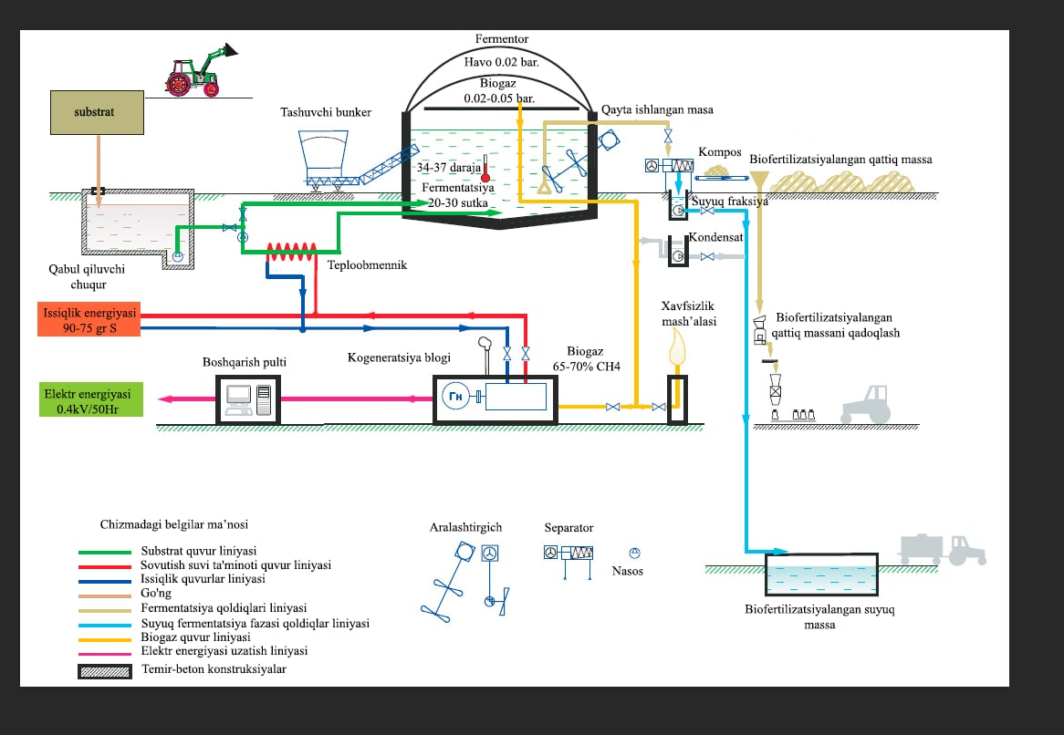
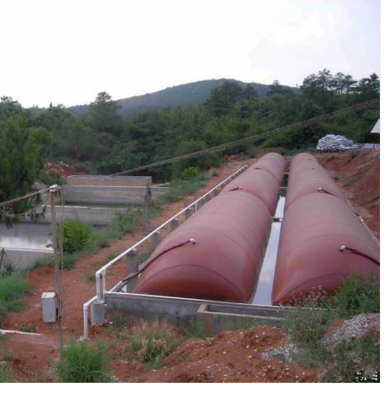
BIOGAZ JARAYONI

Slide 5
Pre-digester tanklar (maydalashdan avvalgi jarayon)
Aralashtirish vazifasi:
- Substratlarni bir xil xom ashyo holatida aralashtirish
- Qattiq moddalarni bir tekis taqsimlash
- Har bir tank va har bir jarayon substratlarning harakatlanishini taʼminlash va energiya ishlab chiqarishni maksimal darajada oshirish uchun toʻgʻri aralashtirish tizimini talab qiladi

Slide 6
Maydalash tanklari (maydalash va maydalashdan keyingi jarayon)
Aralashtirish vazifasi:
- Biogaz hosil qiluvchi bakteriyalar uchun oziq-ovqat sifatida bir xil substrat bilan taʼminlash
- Qobiq va koʻpik hosil boʻlishining oldini olish
- Butun hazm qilish jarayonida barqaror va optimal haroratni saqlash
- Barcha tank tarkibini aralashtirish
- Biogaz pufakchalarini hazm qilish qurilmasining barcha chuqurliklarida boʻshatib, ularni yigʻish uchun yuzaga surtish.
- Choʻkishnin oldini olish

Slide 7
Suzib yuruvchi barabanli maydalagich
Suzib yuruvchi barabanli biogaz zavodlari xaydovchi va harakatchan gazgolderdan iborat. Gazgolder toʻgʻridan-toʻgʻri fermentatsiya aralashmasida yoki oʻzining suv barabani ichida suzadi. Gaz barabanda toʻplanadi, keyin u yetarlicha ijobiy bosimga koʻtarilgach gaz soʻrib olinadi. Agar gaz tortib olinsa, baraban yana pastga tushadi tushadi. Gaz barabanining burilishiga yoʻnaltiruvchi ramka toʻsqinlik qiladi.

Slide 8
Afzalliklari: tuzilishi oddiy, oson ishlatish mumkin, doimiy gaz bosimi, toʻgʻridan-toʻgʻri aniq saqlangan gaz hajmini saqlaydi.
Kamchiliklari: suzuvchi barabanning yuqori qurilish qiymati, korroziyaga duchor boʻlgan koʻplab poʻlat qismlar, natijada qisqa vaqt davomida ishlash (15 yilgacha; tropik qirgʻoq mintaqalarida baraban yaroqlilik muddati taxminan besh yil), boʻyash tufayli muntazam ravishda eʼtibor qilish xarajatlari. Ushbu kamchiliklarga qaramay, suzuvchi barabandan foydalanish unumdorlik sababli tavsiya etiladi. Substrat tarkibida qattiq moddalar miqdori yuqori boʻlsa ham, baraban devorlariga yopishmaydi. Shisha tolali mustahkamlangan plastmassa va yuqori zichlikli polietilendan tayyorlangan suzuvchi barabanlar samarali natija beradi, ammo qurilish qiymati poʻlatdan tayyorlanganiga qaraganda yuqori boʻladi

Slide 9
Hindistonda biogaz texnologiyasi boʻyicha tajriba 1937-yilda boshlangan. 1956-yilda Jashu Bhai J. Patel Gobar gaz zavodi deb nomlanuvchi suzuvchi baraban biogaz qurilmasi loyihasini ishlab chiqdi. 1962-yilda Patelning dizayni Hindistonning Xadi va qishloq sanoat komissiyasi (KVIC) tomonidan maʼqullandi va bu dizayn tez orada Hindiston va dunyoda mashhur boʻldi. Ushbu dizaynda hazm qilish kamerasi sement, gʻisht va toshdan yasalgan. Reaktorning chiqaruvchi qismida hosil boʻlgan biogazni yigʻish uchun uning ustiga yumshoq poʻlat baraban oʻrnatiladi. Shunday qilib, gaz ishlab chiqarish va yigʻish uchun ikkita alohida tuzilma mavjud. Ruhsat etilgan gumbazli Xitoy modelining joriy etilishi bilan suzuvchi baraban qurilmasi boshqa dizayn kamchiliklari bilan bir qatorda nisbatan yuqori investitsiyalar va texnik xizmat koʻrsatish xarajatlari tufayli deyarli muomaladan chiqarilgan

Slide 10
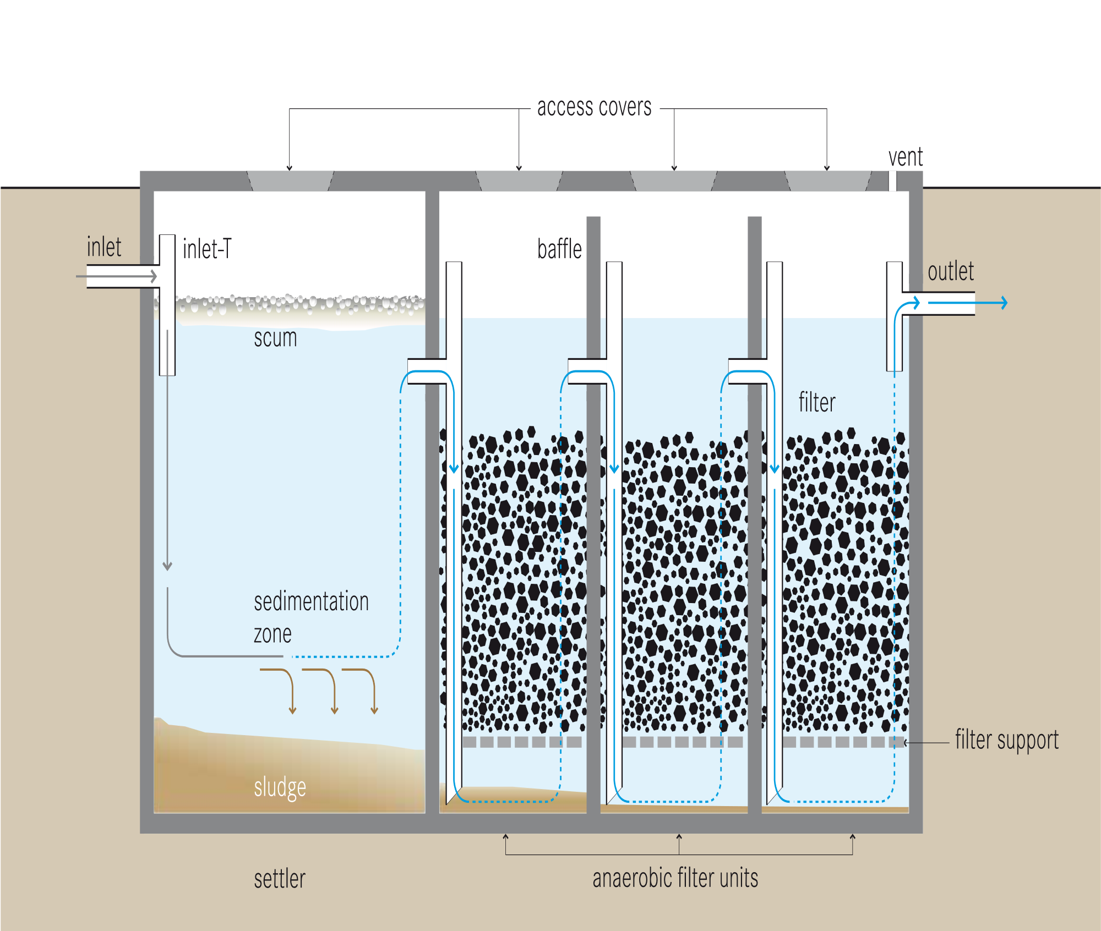
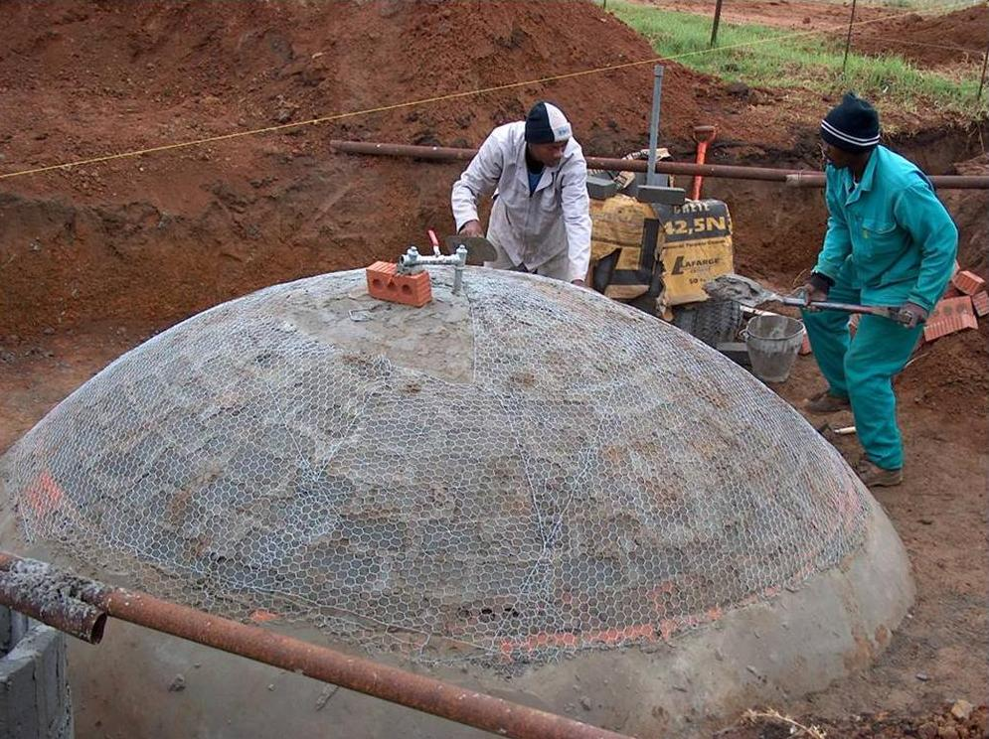
Anaerob filter moslamasi 1950-yillarda nisbatan suyultirilgan va eruvchan oqava suvdan foydalanish uchun ishlab chiqilgan.

Slide 11
Yuqori oqimli anaerob loy qoplamasi
Biroq, UASB reaktorlarida qadoqlash muhiti mavjud emas, aksincha, metan hosil qiluvchi bakteriyalar reaktorning pastki qismini qoplaydigan loy qoplamasining zich granulalarida toʻplangan. Oziqlantiruvchi suyuqlik reaktorning pastki qismidan kiradi va suyuqlik loy adyolidan oqib chiqayotganda biogaz hosil boʻladi. Yevropada qand lavlagini qayta ishlashda va asosan eriydigan uglevodlarni oʻz ichiga olgan boshqa suyultirilgan chiqindilardan foydalangan holda biogaz ishlab chiqarishda UASB reaktorlaridan foydalaniladi.

Slide 12
XULOSA
Biogaz va bioo‘g‘it ishlab chiqarish bugungi kunda nafaqat energetika tizimining muhim qismi, balki ekologik muhofaza, iqtisodiy barqarorlik va qishloq xo‘jaligi rivojining strategik yo‘nalishlaridan biri sifatida qaralmoqda. Organik chiqindilarning tobora ortib borayotgani, atrof-muhitning ifloslanishi, kimyoviy o‘g‘itlarni haddan tashqari ishlatish tufayli tuproq degradatsiyasining kuchayishi biogaz texnologiyalariga ehtiyojni yanada oshirmoqda. Mazkur texnologiya bir vaqtning o‘zida uchta asosiy vazifani bajaradi: energiya ishlab chiqaradi, chiqindilarni zararsizlantiradi va yuqori sifatli bioo‘g‘it hosil qiladi.

Slide 13
Biogaz texnologiyasining eng katta afzalliklaridan biri — atmosferaga chiqadigan zararli gazlarni kamaytirishidir. Chorvachilik chiqindilaridan tabiiy ravishda ajralib chiqadigan metan atmosferada karbonat angidridga nisbatan 25 baravar ko‘proq issiqxona effekti uyg‘otadi. Anaerob fermentatsiya jarayoni esa ushbu metanni to‘liq yig‘ib, uni energiya manbaiga aylantiradi. Bu nafaqat ekologik muammolarni kamaytiradi, balki energiya ta’minotida barqarorlikni yaratadi. Metan gazining yoqilg‘i sifatidagi energiyasi yuqori darajada bo‘lgani uchun biogazning isitish, ovqat pishirish va elektr energiyasi ishlab chiqarishdagi ahamiyati katta.
Ikkinchi muhim jihat — bioo‘g‘itning qishloq xo‘jaligida qo‘llanishi. Fermentatsiyadan qolgan digestat tarkibida azot, fosfor, kaliy kabi o‘simlik uchun asosiy elementlar saqlanadi.

Slide 14
FOYDALANGAN ADABIYOTLAR
1. Karimov I., Qayta tiklanuvchi energiya manbalari, Toshkent: O‘zMU nashriyoti, 2021.
2. Abdurahmonov A., Biogaz texnologiyalarining asoslari, Toshkent: Fan va texnologiya, 2020.
3. Xolmatov T., Chorvachilik chiqindilarini qayta ishlash va biogaz olish, Qarshi: Nasaf, 2019.
4. O‘zbekiston Respublikasi Energetika vazirligi. Yashil energiya bo‘yicha yillik hisobot, 2022.
5. O‘zbekiston Qishloq xo‘jaligi ilmiy-tadqiqot instituti materiallari, 2023.
6. Islomov M., Qishloq xo‘jaligida organik o‘g‘itlar va ularning ahamiyati, Toshkent: Innovatsiya, 2021.
7. Sobirov B., Biomassa va bioenergetika, Andijon: AndMI, 2020.

